Slide 1
Презентация
На тему: «Гимнастика для 5-9 классов»
Гайдуковой Валентины Алексеевны
Учителя физической культуры
МКОУ Филиппенковская ООШ

Slide 2
УРОКИ ГИМНАСТИКИ В ШКОЛЕ
Урок является основной формой организации занятий по гимнастике в школе.
Урок должен содержать определенные общие задачи, выполнение которых обеспечивается всем процессом обучения, и складывается из последовательно решаемых конкретных задач:
Образовательных;
Оздоровительных;
Воспитательных;

Slide 3
Образовательные задачи заключаются:
В обучении детей выполнению гимнастических упражнений, предусмотренных программой;
Получении учащимися знаний о гимнастической терминологии;
Самоконтроле при выполнении общеразвивающих упражнений;
Правилах безопасности, страховки и помощи при выполнении упражнений на гимнастических снарядах

Slide 4
Уроки гимнастики имеют большие возможности для решения воспитательных задач, таких как дисциплинированность, внимательность, аккуратность, коллективизм, настойчивость в преодолении трудностей, эстетика движений и т. д. Оздоровительные и воспитательные задачи должны решаться в неразрывной связи с образовательными

Slide 5
Оздоровительные задачи:
Формирование у детей правильной осанки;
Соблюдение гигиенических условий проведения занятий и мер предупреждения травматизма;
Обучение правильному дыханию при их выполнении гимнастических упражнений;
Обучение учащихся методам самоконтроля и оценки состояния здоровья.

Slide 6
Уроки гимнастики в школе в зависимости от педагогических задач могут быть:
Вводные (в начале прохождения раздела)
Уроки на которых учитель ставит задачи учебной работы, сообщает требования к учащимся, раскрывает содержание программного материала, может проверить уровень физической подготовленности и качество выполнения основных упражнений за предыдущий класс;

Slide 7
Уроки изучения нового материала; уроки повторения.
Уроки направленные на закрепление и совершенствование ранее освоенных упражнений или комбинаций, они могут предшествовать контрольным, комбинированные (смешанные) уроки, сочетающие изучение, повторение и совершенствование ранее освоенных упражнений

Slide 8
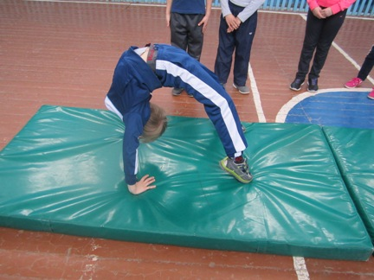
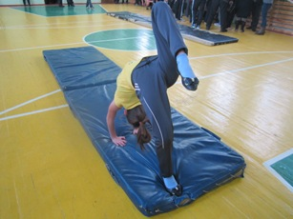
Контрольные уроки
Уроки проводятся:
1. после прохождения части раздела программного материала
2. в конце раздела гимнастики
На таких уроках оценивается техника выполнения гимнастических упражнений или комбинаций.
Контрольный урок проводится в виде соревнований.

Slide 9
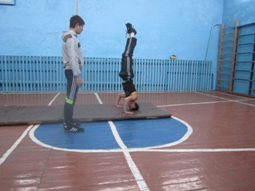
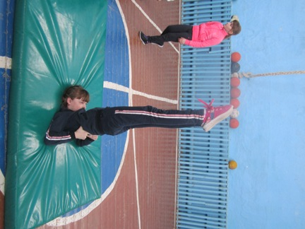
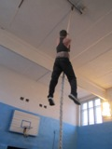
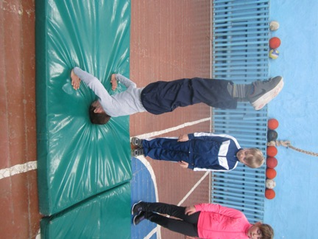
Контрольный урок - соревнование

Slide 10
Прыжки
Прыжки способствуют развитию силы мышц (прежде всего мышц ног), укрепляют связки и суставы, развивают прыгучесть, ловкость, смелость. При выполнении прыжков формируются прикладные навыки в преодолении препятствий.

Slide 11
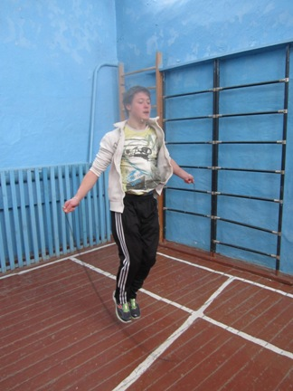
Прыжки со скакалкой
выполняются на месте толчком двух ног, на одной ноге, скрестные прыжки, прыжки в паре, прыжки через длинную скакалку

